Slide 1
Virtual Port-Channel

Slide 2
Темы модуля
Архитектура vPC
vPC и смежные технологии
Вопросы по дизайну
Восстановление после аварий
vPC и маршрутизация

Slide 3
Архитектура vPC

Slide 4
Основные компоненты
Два физических коммутатора
их называют “vPC peer”
vPC домен
domain ID
Интерфейс peer-keepalive
udp ping между пирами
Интерфейс peer-link
синхронизация параметров поверх CFSoE
vPC интерфейса

Slide 5
vPC домен
Cовокупность из vPC-peer устройств, интерфейса vPC peer-keepalive и всех портов vPC member
Основной параметр – domain ID
используется для формирования LACP ID

Slide 6
Peer-keepalive
Используется коммутаторами для периодической отсылки keepalive’ов и мониторинга состояния соседа
Обычный L3 интерфейс
между коммутаторами должна быть L3 связность (любая)
Есть два таймаута
hold-timeout
timeout
стартует в момент, когда счетчик hold-timeout достигает нуля
при обнулении secondary берёт на себя роль active

Slide 7
Peer-link
Коммутаторы договариваются кто будет primary, кто secondary
выбор на основе MAC + vPC приоритет
по сути неважно кто кем будет
за редким исключением ☺
Обязательно port-channel, минимум 10 Гбит/с

Slide 8
Cisco Fabric Services
Протокол, используемые для синхронизации различных состояний между vPC-peer коммутаторами
CFSoverEthernet включается автоматически после включения feature vpc
show cfs application

Slide 9
Compatibility параметры
Большинство настроек двух коммутаторов в vPC домене должны быть идентичны
Конфигурация сравнивается посредством CFSoE
Проверка реализована с помощью двух типов
тип 1
тип 2

Slide 10
vPC проверка первого типа
В случае несоответствия настроек первого типа принимаются радикальные меры
Для глобальных настроек все vPC интерфейсы переходят в состояние down
Для настроек интерфейса, соответствующий vPC интерфейс переходит в состояние down

Slide 11
Глобальные параметры первого типа
Режим STP
RPVSTP или MST
Включение STP для VLAN
Настройка MST региона
имя региона
номер ревизии
соответствие VLAN - регион
Глобальные настройки STP
loop guard
bridge assurance
BPDU filter
и пр.

Slide 12
Интерфейсные параметры первого типа
Режим агрегации
on/off/active/passive
link speed/duplex
Режим trunk
Режим STP
STP region в случае использования MSTP
STP port type
loop/root guard
MTU

Slide 13
Параметры второго типа
MAC aging timer
ACL config
QoS
Port Security
CTS
DHCP snooping (trust/untrust)
DAI
IPSG
HSRP/GLBP
PIM

Slide 14
Graceful проверка настроек vPC
При разнице конфигураций, vPC переходит в состояние suspend
При включении graceful проверки, только интерфейсы на secondary коммутаторе перейдут в состояние suspend

Slide 15
vPC и смежные технологии

Slide 16
vPC Peer-Gateway
Позволяет свитчу обрабатывать пакеты, которые адресованы на МАС-адрес vPC соседа
Оптимизация использования peer-link
Отключается ip redirect на всех SVI, которые относятся к vPC домену
МАС соседа устанавливается с флагом G
Основное предназначение – балансировщики
F5 Auto Last Hop

Slide 17
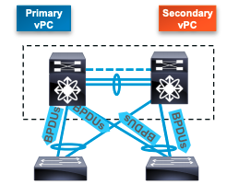
vPC Peer-Switch
В целом vPC не отменяет необходимости в STP
Один из 2-ух коммутаторов должен быть корневым
При его отказе – конвергенция STP
Peer-switch позволяет оба коммутатора видеть как один
Используется общий Virtual Bridge ID
vPC system MAC + Priority

Slide 18
vPC Pseudo Node
А что если устройства подключаются не только по vPC, но и по классическому STP?
В случае Peer-switch оба коммутатора становятся корневыми
нет возможности настроить балансировку ☺
STP pseudo-information позволяет независимо настраивать STP priority для устройств, подключенных по STP

Slide 19
vPC и LACP
Чаще всего устройства к vPC подключаются по LACP
необходим один LACP ID
Используется vPC system MAC + domain ID

Slide 20
vPC и ARP
Посредством CFSoE, vPC устройства могут синхронизировать между собой ARP записи

Slide 21
vPC и маршрутизация
С т.з. L3 два vPC устройства представляют собой два независимых маршрутизатора
Чаще всего требуется OSPF/BGP соседство между ними
С т.з. FHRP всё остается как и было – Active/Standby на control plane

Slide 22
vPC и Orphan интерфейсы
Orphan – интерфейс, подключенный не по vPC
Необходимо дополнительное внимание к данным интерфейсам, т.к. есть нюансы при поломках vPC домена

Slide 23
Вопросы по дизайну

Slide 24
Общие рекомендации
Рекомендации могут меняться в зависимости от платформы (напр. N9K vs N7K)
Всё что можно сконфигурировать явно – сконфигурировать
Не забывайте про таймеры

Slide 25
Выбор Peer-Keepalive
Модульные коммутаторы
Фиксированные коммутаторы
Выделенный интерфейс
mgmt0
не подключать back-to-back
L3 инфраструктура
mgmt0
Выделенный интерфейс
L3 инфраструктура

Slide 26
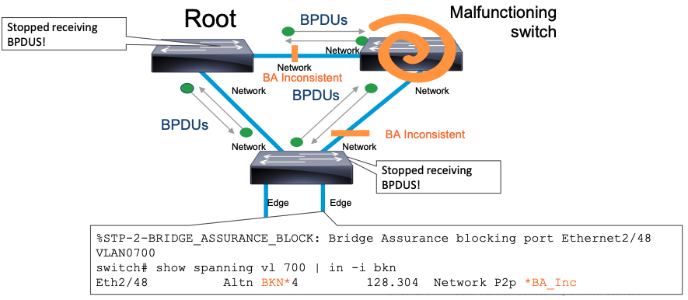
Bridge Assurance
STP BPDU – однонаправленная передача пакетов
Включение BA позволяет коммутаторам обмениваться списком VLAN на интерфейсе
проверка двунаправленной связности
Включать только на peer-link

Slide 27
UDLD
UDLD – отличная технология сама по себе
Однако
нет смысла включать совместно с LACP
нет смысла включать на peer-link совместно с BA
можно включать на пользовательских портах
normal mode

Slide 28
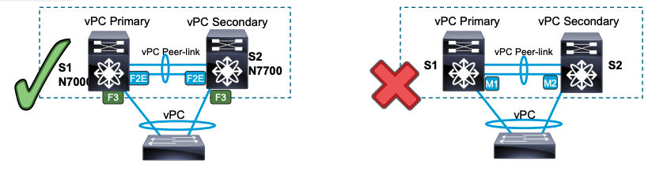
Типы шасси
vPC соседи должны быть из одной линейки устройств
N7000 и N7700 – Ок
N5500 и N5600 не поддерживается
Идентичные линейные карты

Slide 29
Организация DCI

Slide 30
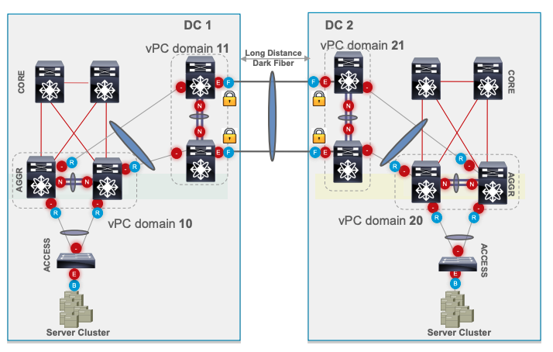
DCI с помощью vPC

Slide 31
Основные моменты
Domain ID должны быть разные
Включить BPDU Filter на DCI интерфейсах
изоляция STP
Включить Portfast на DCI интерфейса
STP type Edge Trunk
Изоляция HSRP
оптимизация исходящего трафика
независимые, активные HSRP пары с каждой стороны
Что делать с входящим трафиком?

Slide 32
Неполадки в vPC

Slide 33
Отказ peer-link
Отказ peer-link может привести к ситуации split-brain
ситуация может привести к L2 петле
Для того, чтобы не было единой точки отказа, устройства проверяют доступность друг друга по peer-link и peer-keepalive
Поведение vPC домена на отказ peer-link зависит от того, работает peer-keepalive или нет

Slide 34
Отказ peer-link
vPC secondary постоянно проверяет доступность vPC Primary через PKL
vPC primary доступен
secondary устройство отключает все свои vPC интерфейсы
secondary устройство отключает все свои SVI интерфейсы
vPC primary недоступен
secondary забирает на себя роль Primary
Никогда не используйте peer-link как транспорт для PKL

Slide 35
Восстановление после сбоя
Чаще всего оба vPC устройства устанавливаются в одну или соседние стойки
Предположим, что в комнате ЦОД пропало питание и один из коммутаторов «умер»
оставшийся коммутатор включается
PKL находится в статусе “never come up”
peer-link не может быть инициализирован
vPC member интерфейсы не могут быть инициализированы
серверы не могут получить доступ к инфраструктуре
Решение auto-recovery
если peer-link не инициализируется в течение таймаута, коммутатор берёт на себя роль Primary

Slide 36
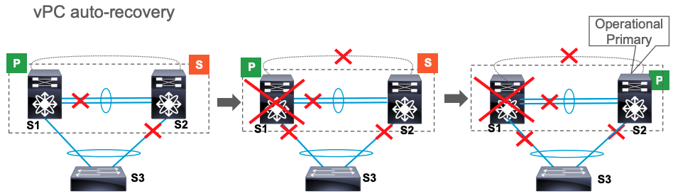
Восстановление после сбоя
Auto-recovery помогает и в случае сбоя peer-link
peer-link переходит в состояние Down, однако PKL живой
vPC secondary переводит свои vPC интерфейсы в состояние Down
vPC primary полностью выходит из строя
vPC secondary не активирует свои vPC интерфейсы
При включении auto-recovery
после падения PKL, Secondary забирает на себя роль Primary
vPC secondary активирует свои vPC интерфейсы

Slide 37
Изоляция Orphan портов
Возможная проблематика:
vPC домен выступает в качестве шлюза для серверов (SVI)
orphan порты подключены к vPC secondary
падает peer-link, PKL жив
vPC secondary гасит свои vPC интерфейсы и SVI
orphan порт остаётся в состоянии UP
изолирован от SVI

Slide 38
Изоляция Orphan портов
Можно рассмотреть несколько решений проблемы
не использовать orphan подключения
все сервера подключаются к двум vPC коммутаторам
идеальное решение
подключение через промежуточный коммутатор, который подключен к двум vPC коммутаторам
использовать не vPC VLANы
не отключать SVI на vPC secondary

Slide 39
Изоляция Orphan портов
Иногда подключаемые устройства используют свои интерфейсы по принципу Active/Standby
Решение проблемы
использовать Active/Active ☺
на vPC коммутаторах настроить выключение orphan портов

Slide 40
vPC и маршрутизация

Slide 41
vPC и маршрутизация
С т.з. L3, vPC коммутаторы представляют собой два абсолютно независимых устройства
Технически, можно не смешивать L2 и L3
Использовать для L3 отдельные интерфейсы

Slide 42
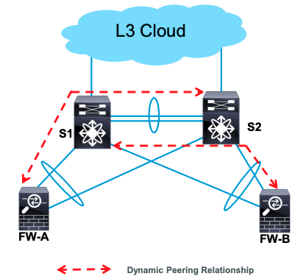
Маршрутизация поверх vPC
Иногда есть необходимость настроить маршрутизацию поверх vPC
При прохождении через peer—link уменьшается TTL
как результат – невозможно построение OSPF соседства

Slide 43
Маршрутизация поверх vPC
Решение – отключить уменьшение TTL
В зависимости от платформы, поддерживаются различные сценарии
Подробнее: https://www.cisco.com/c/en/us/support/docs/ip/ip-routing/118997-technote-nexus-00.html

